Slide 1

Đề tài: Xây dựng website bán điện thoại di động
Thành viên:
Lê Thi Quế Anh
Vũ Sỹ Ngọc Duy
Nguyễn Quang Nam
Phan Quốc Lâm
Nguyễn Trung Cường

Slide 2
Lời nói đầu
Trong thời đại công nghệ thông tin như hiện nay, khi mà Internet đã trở nên thân quen và dần trở thành một công cụ không thể thiếu trong cuộc sống thì lợi ích của một Website đối với việc quảng bá sản phẩm và thương hiệu của một công ty là vô cùng lớn. Xã hội ngày một năng động hơn cùng với việc phát triển và thay đổi của những cách thức mua bán cũ đã hình thành một hình thức mới: thương mại điện tử.
Tùy từng lĩnh vực kinh doanh của từng doanh nghiệp mà Website mang lại những ích lợi khác nhau. Qua đó trang Web trở thành một cửa ngõ để nhà sản xuất tiếp thị sản phẩm của mình đến khách hàng khắp trên cả nước. Khách hàng không cần đến tận nơi để xem và mua những chiếc laptop, điện thoại di động mà họ cần nữa, thay vào đó, một cách nhanh chóng và thuận tiện, họ chỉ cần vào Web và đặt mua những thứ phù hợp với mình…

Slide 3
1. Yêu cầu đối với trang web
1.1 Phần dành cho khách hàng
Khách hàng là những người có nhu cầu mua sắm hàng hóa. Họ sẽ tìm kiếm các sản phẩm cần thiết từ hệ thống và đặt mua các sản phẩm này. Vì thế trang web phải thỏa mãn các chức năng sau:
- Hiển thị danh sách các sản phẩm để khách hàng có thể xem và chọn mua.
- Sau khi khách hàng lựa chọn xong những sản phẩm cần đặt mua thì hệ thống phải có chức năng hiển thị đơn đặt hàng để khách hàng nhập vào những thông tin cần thiết, tránh những đòi hỏi hay những thông tin yêu cầu quá nhiều từ phía khách hàng, tạo cảm giác thoải mái, riêng tư cho khách hàng.

Slide 4
1.2 Phần dành cho nhà quản trị
Nhà quản lý là người làm chủ ứng dụng, có quyền kiểm soát mọi hoạt động của hệ thống.Với một username và password để đăng nhập vào hệ thống.
Khi đăng nhập thành công nhà quản lý có những chức năng sau:
- Chức năng quản lý cập nhật (thêm, xóa, sửa) các mặt hàng vào trong CSDL.
- Tiếp nhận và kiểm tra đơn đặt hàng của khách hàng. Hiển thị hay xóa bỏ đơn đặt hàng.
Ngoài các chức năng nêu trên thì trang web phải được trình bày sao cho dễ hiểu, giao diện dễ dùng, đẹp mắt và làm sao cho khách hàng thấy được những thông tin cần tìm, cung cấp những thông tin quảng cáo thật hấp dẫn, nhằm thu hút sự quan tâm của khách hàng.
Điều quan trọng trong trang web mua bán trên mạng là phải đảm bảo an toàn tuyệt đối những thông tin liên quan đến người dùng trong quá trình đặt mua hay thanh toán.
Đồng thời trang web còn phải có tính dễ nâng cấp, bảo trì, sửa chữa khi cần bổ sung, cập nhật những tính năng mới.

Slide 5
2. Phân tích hệ thống
2.1 Về phía khách hàng
Xem thông tin sản phẩm : khách hàng lần đầu tiên truy cập vào trang chủ của Website có thể xem thông tin của những sản phẩm mới, sản phẩm bán chạy, hoặc sản phẩm ưa chuộng.
Xem chi tiết sản phẩm : khách hàng có quyền xem từng chi tiết của từng loại sản phẩm được trình bày trên website, giúp cho khách hàng có thể tiếp cận thông tin sản phẩm một cách nhanh nhất.
Tìm kiếm sản phẩm : người dùng có quyền tìm kiếm sản phẩm.
Giỏ hàng : khách hàng có quyền thêm sản phẩm ưa thích vào giỏ hàng của mình, xóa thông tin giỏ hàng, đặt hàng trực truyến.

Slide 6
2.2 Về phía nhà quản lý
Ngoài các chức năng tương tự như khách hàng, người quản lý hệ thống còn có những chức năng cơ bản sau :
- Quản lý loại sản phẩm : người quản lý có chức năng quản lý các thông tin về loại sản phẩm , bao gồm các thao tác: xem danh sách loại sản phẩm, thêm mới loại sản phẩm, thay đổi thông tin loại sản phẩm, xóa thông tin loại sản phẩm.
+ Thêm mới loại sản phẩm : cho phép nhập thêm thông tin của một loại sản phẩm như điện thoại hay máy tính. Các thông tin cần thiết như tên loại sản phẩm, mã loại, trạng thái hiển thị.
+ Xem danh sách loại sản phẩm : cho phép xem toàn bộ thông tin của tất cả các loại sản phẩm đã được nhập vào trước đó.
+ Thay đổi thông tin loại sản phẩm : cho phép người quản lý có thể thay đổi tên, mã, trạng thái hiển thị của từng loại sản phẩm.
+ Xóa thông tin loại sản phẩm : cho xóa toàn bộ thông tin của loại sản phẩm.

Slide 7
2.2 Về phía nhà quản lý (Tiếp)
Quản lý sản phẩm : người quản lý có chức năng quản lý các thông tin sản phẩm, bao gồm các thao tác: xem danh sách sản phẩm, xem thông tin chi tiết của từng sản phẩm, thêm mới sản phẩm, thay đổi thông tin sản phẩm, xóa thông tin sản phẩm, lọc danh sách sản phẩm theo từng hãng sản xuất.
+ Xem danh sách sản phẩm : cho phép người quản trị có thể xem toàn bộ danh sách sản phẩm đã được nhập vào trước đó. Danh sách chỉ hiển thị một số thông tin cơ bản của sản phẩm như tên sản phẩm, ảnh, loại sản phẩm và trạng thái hiển thị. Hệ thống hỗ trợ chức năng lọc thông tin danh sách sản phẩm theo từng loại sản phẩm.
+ Thêm mới sản phẩm : cho phép nhập thêm thông tin của một sản phẩm nào đó, như Oppo Reno 5, Samsung Galaxy S20,... Các thông tin cần thiết như tên sản phẩm, ảnh, giá gốc, giá sale, giới thiệu, loại sản phẩm.
+ Thay đổi thông tin sản phẩm : cho phép người quản lý có thể thay đổi những thông tin chi tiết của từng sản phẩm đã được nhập vào trước đó như tên sản phẩm, giá gốc, giá sale, giới thiệu, loại sản phẩm.
+ Xóa thông tin sản phẩm : cho xóa thông tin của sản phẩm.

Slide 8
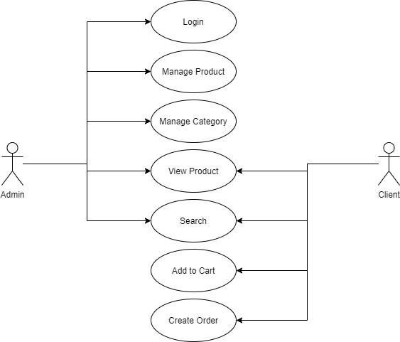
2.3 Biểu đồ USE - CASE

Slide 9
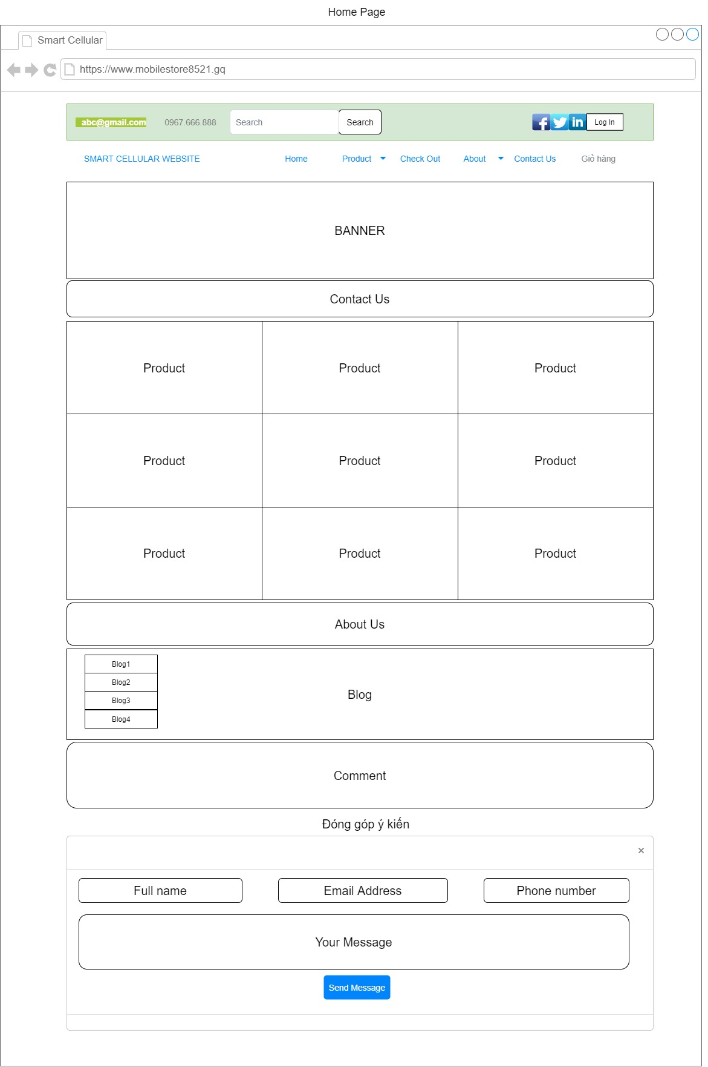
2.4 Wire Frame

Slide 10
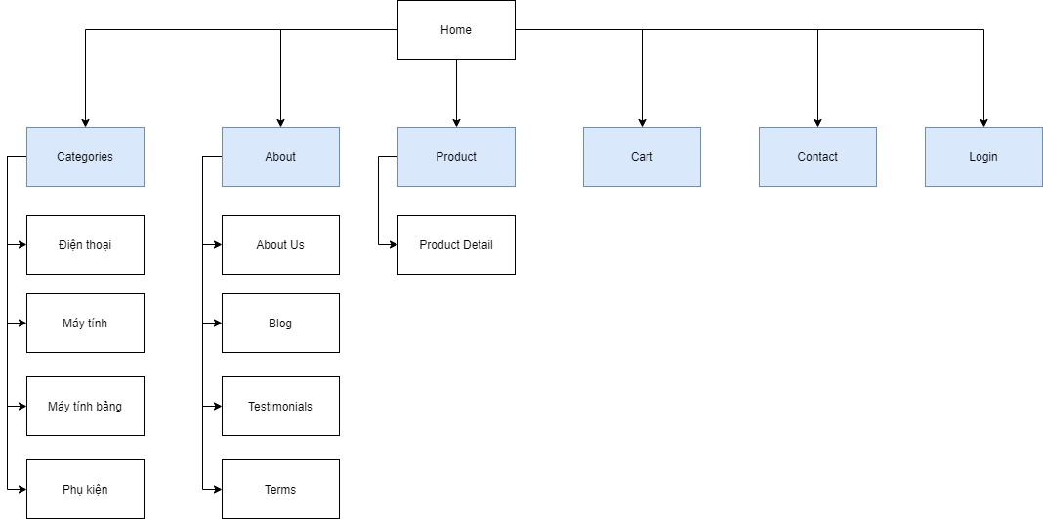
2.5 Sitemap

Slide 11
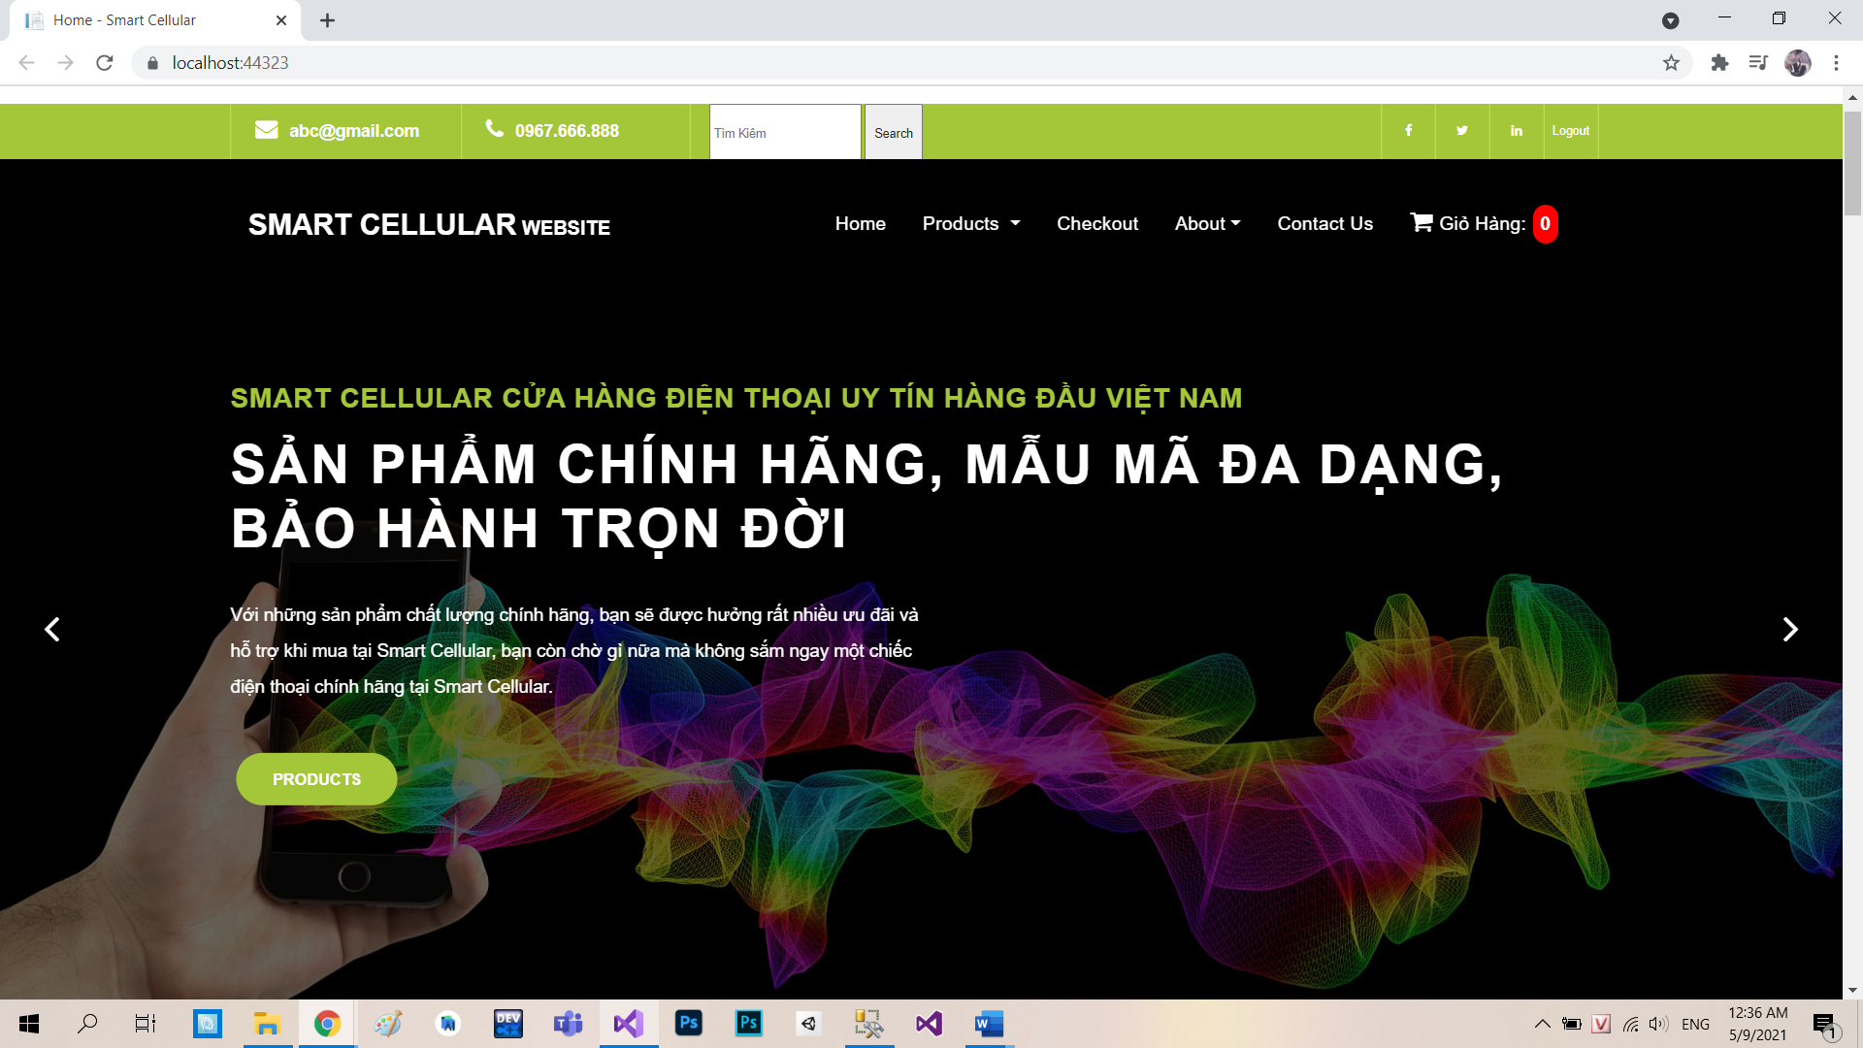
3. Phần giao diện
3.1 Khách hàng
- Trang chủ:

Slide 12
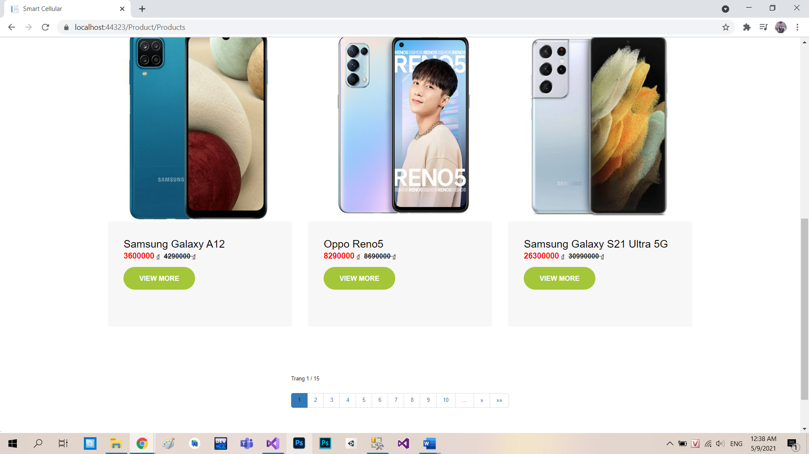
Hiển thị sản phẩm:

Slide 13
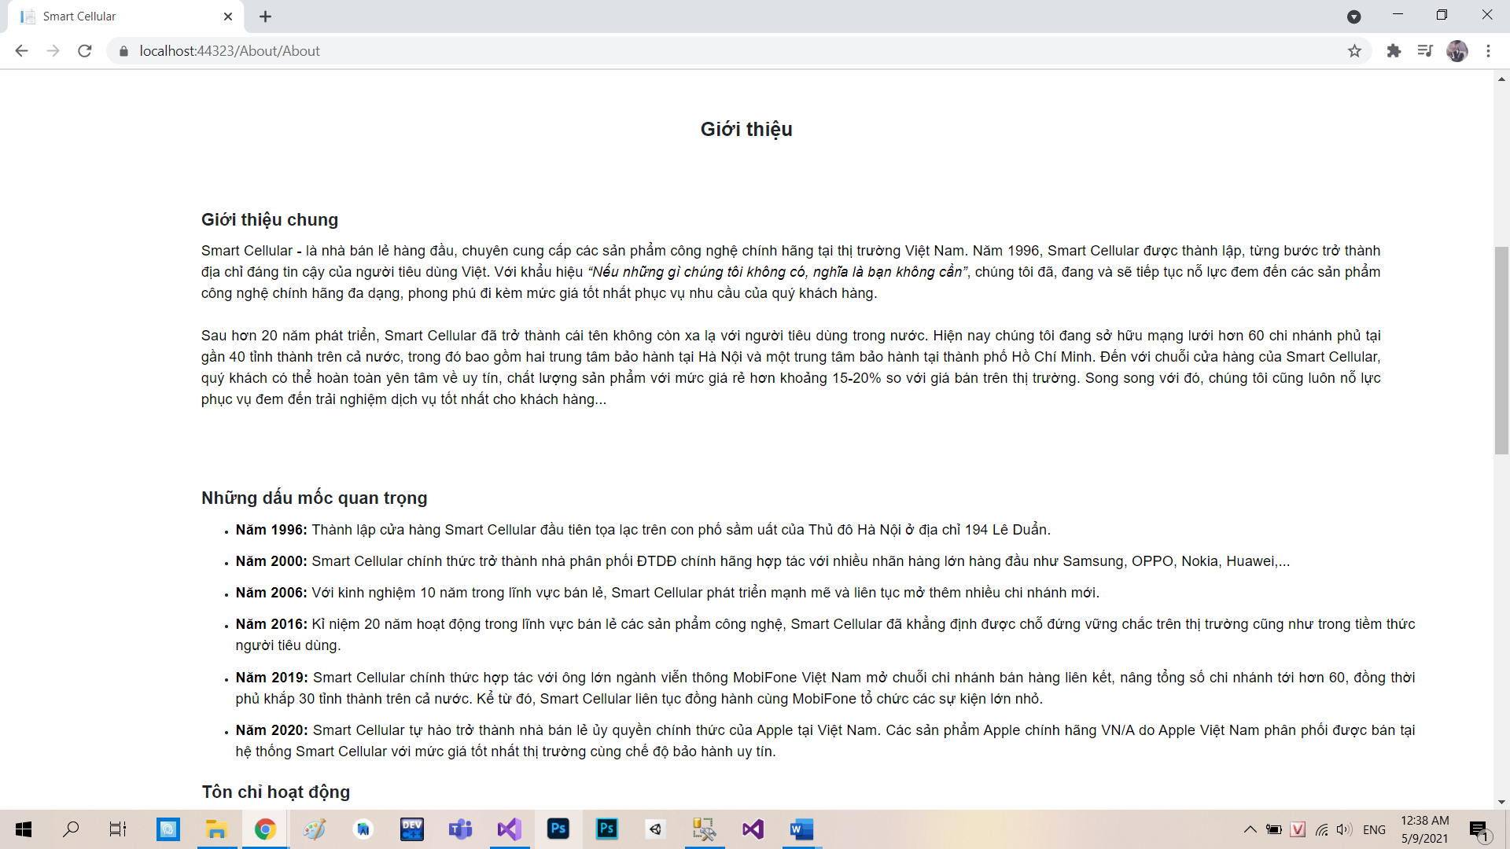
Giới thiệu :

Slide 14
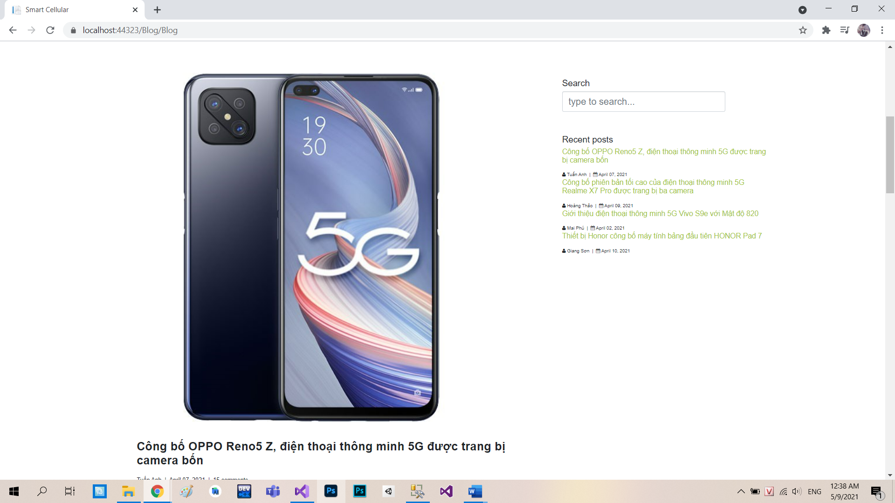
Blog:

Slide 15
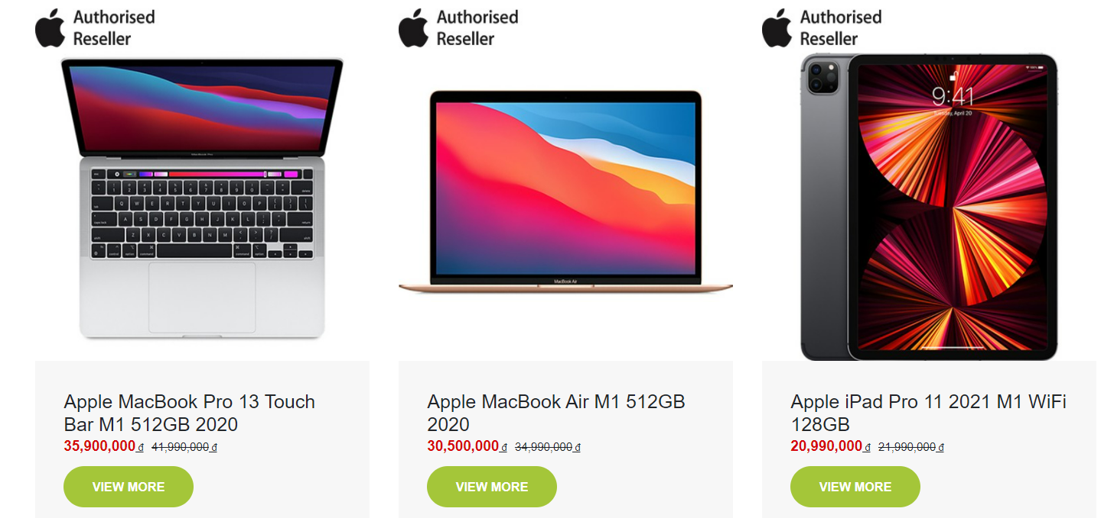
Tìm kiếm:

Slide 16
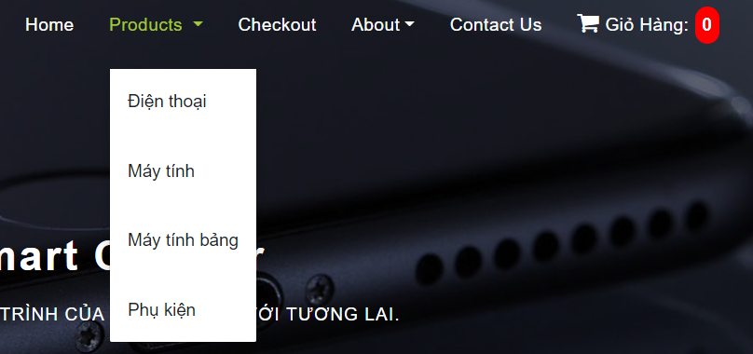
Lọc sản phẩm theo loại:

Slide 17
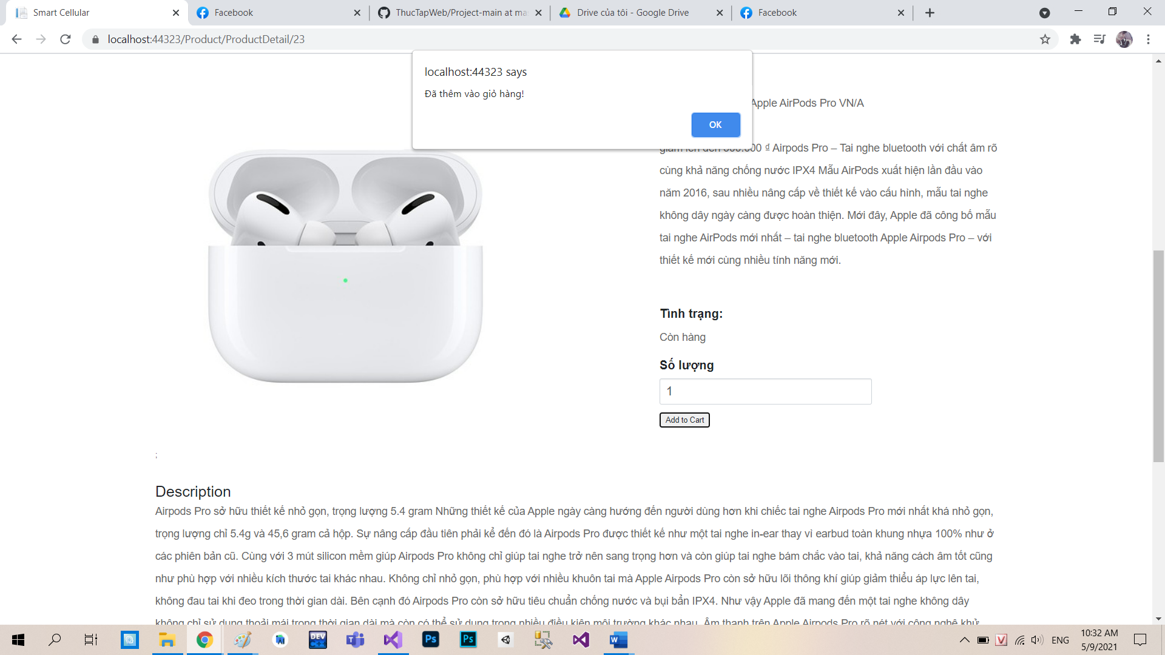
Thêm giỏ hàng:

Slide 18
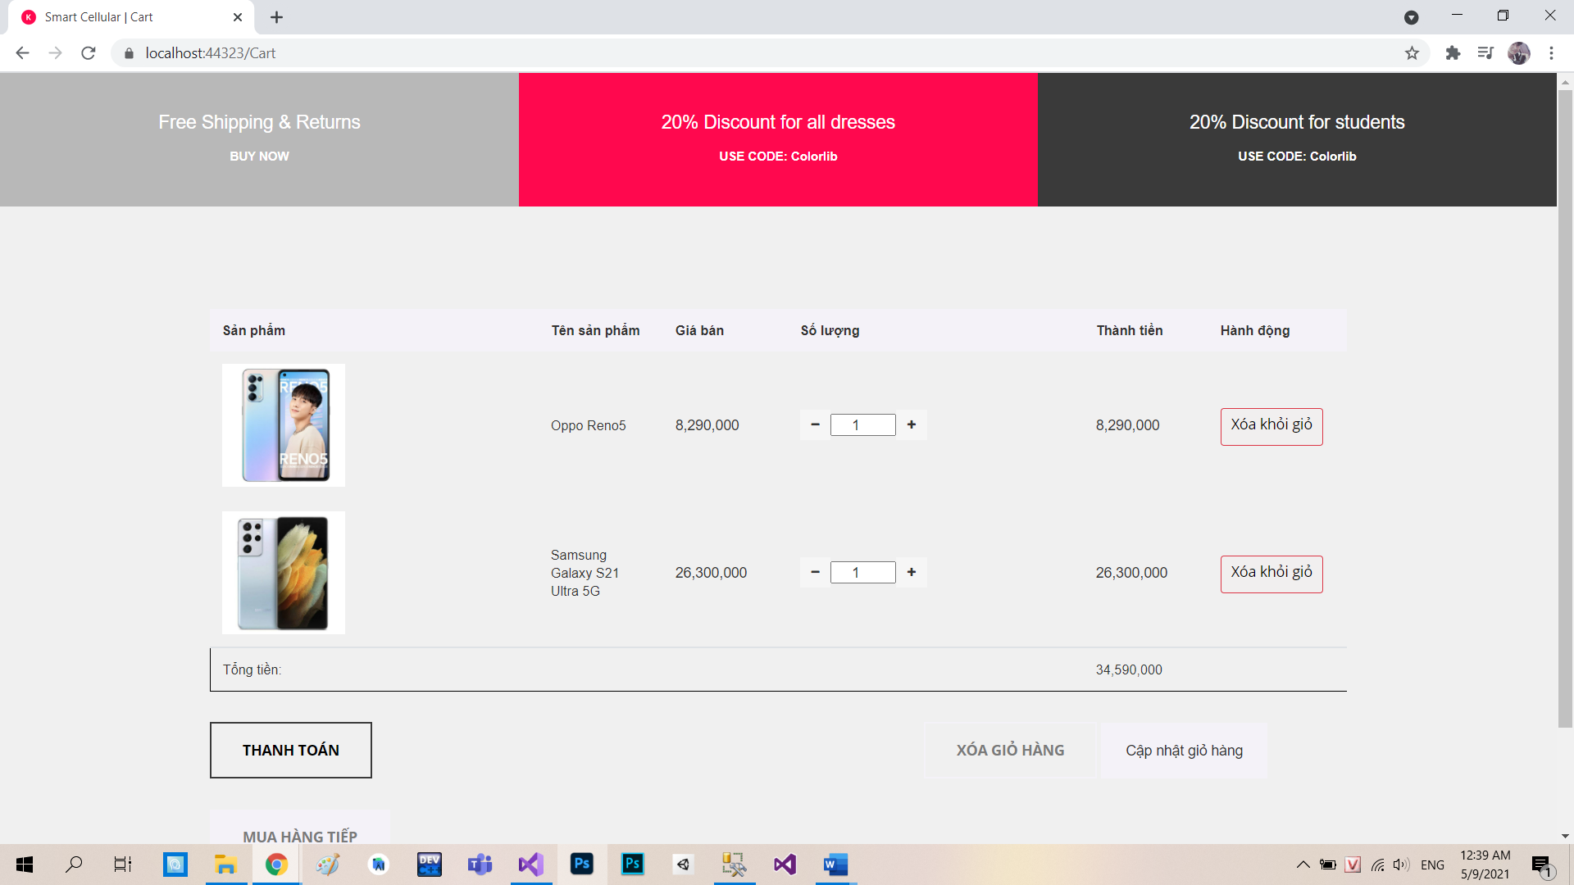
- Chỉnh sủa giỏ hàng:

Slide 19
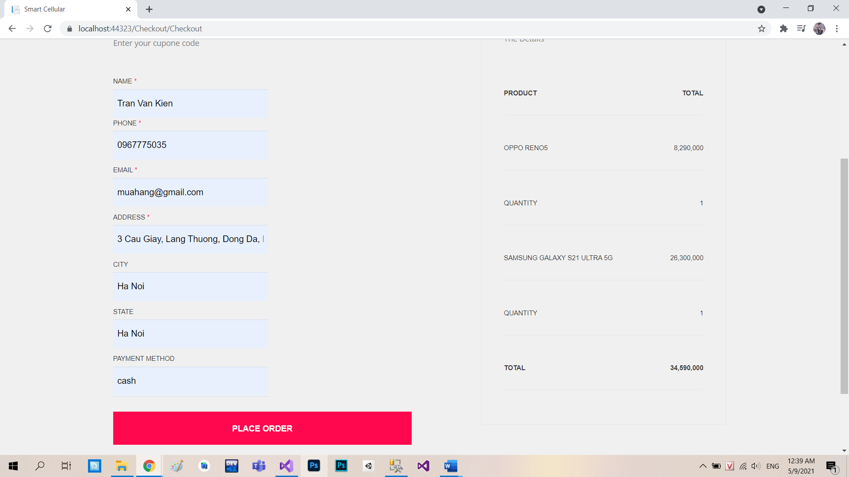
Điền thông tin thanh toán và xác nhận:

Slide 20
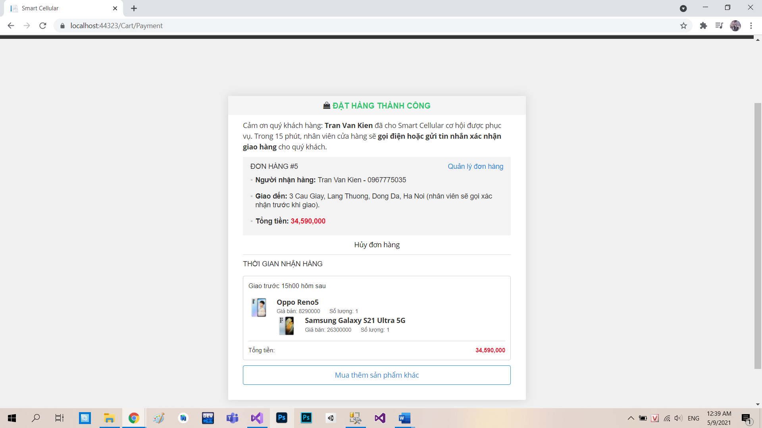

Slide 21
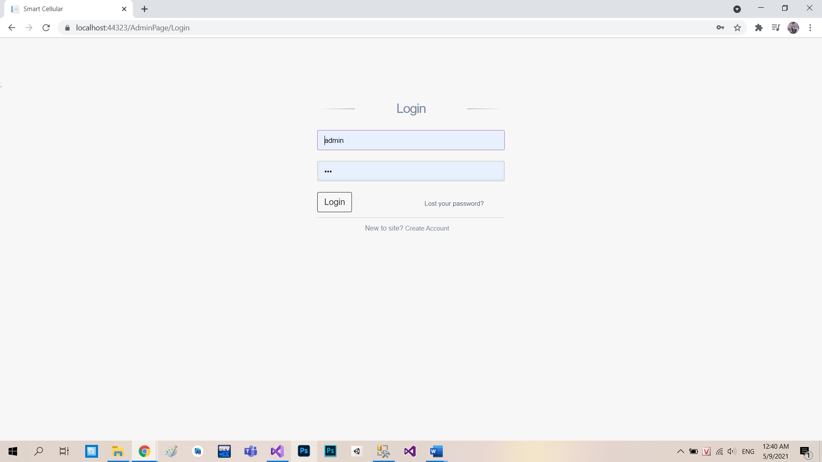
3.2 Admin
- Đăng nhập:

Slide 22
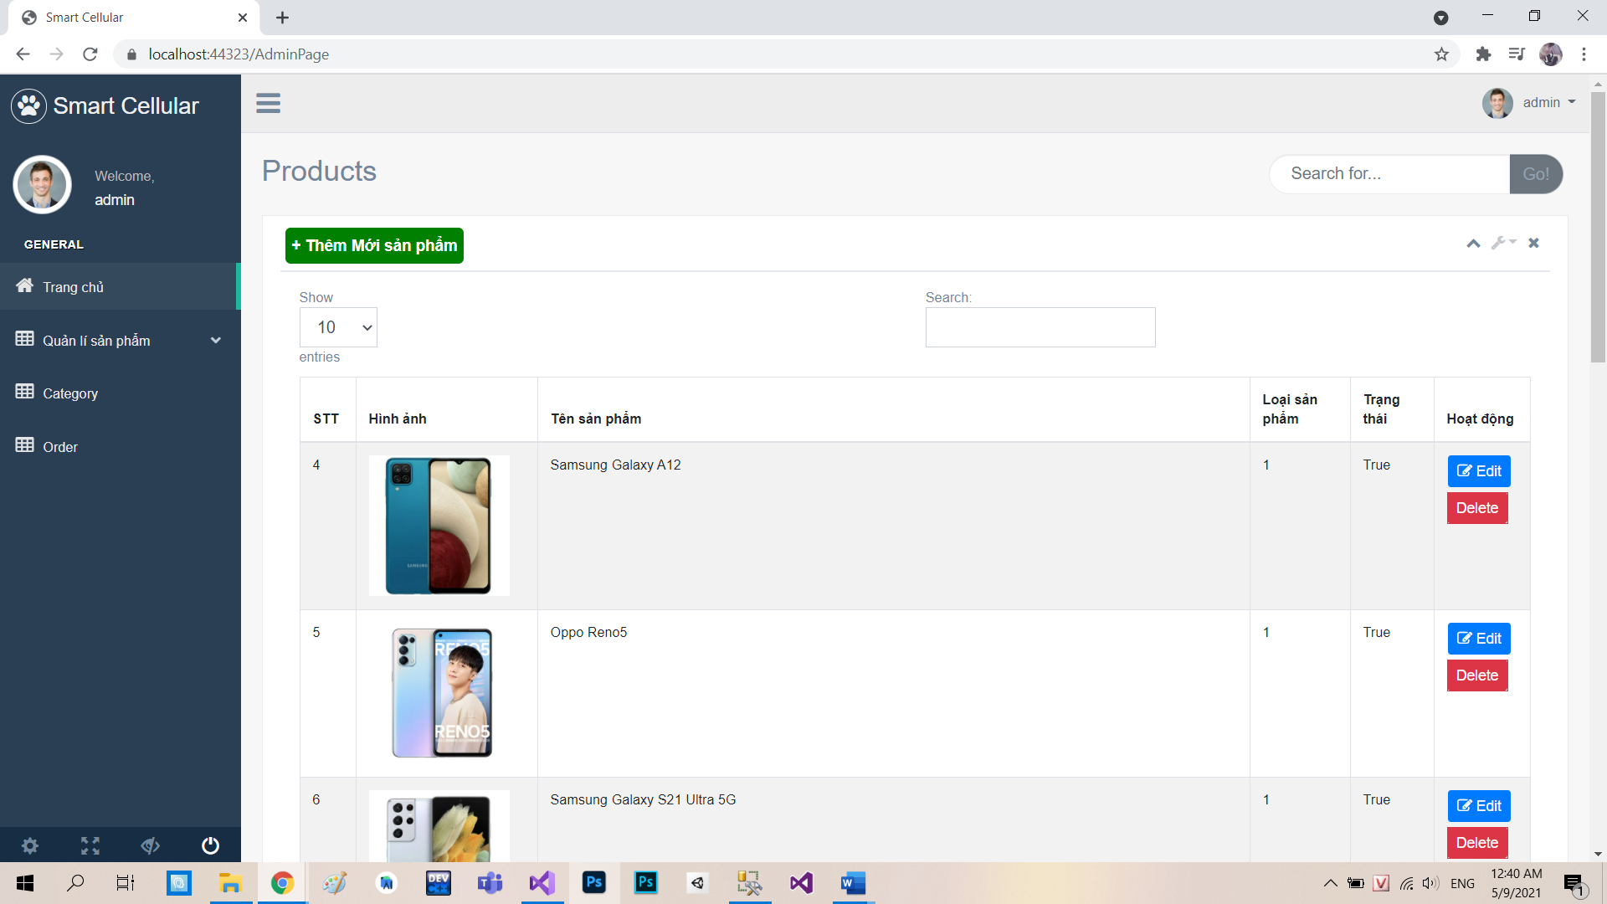
-Quản lý danh sách sản phẩm:

Slide 23
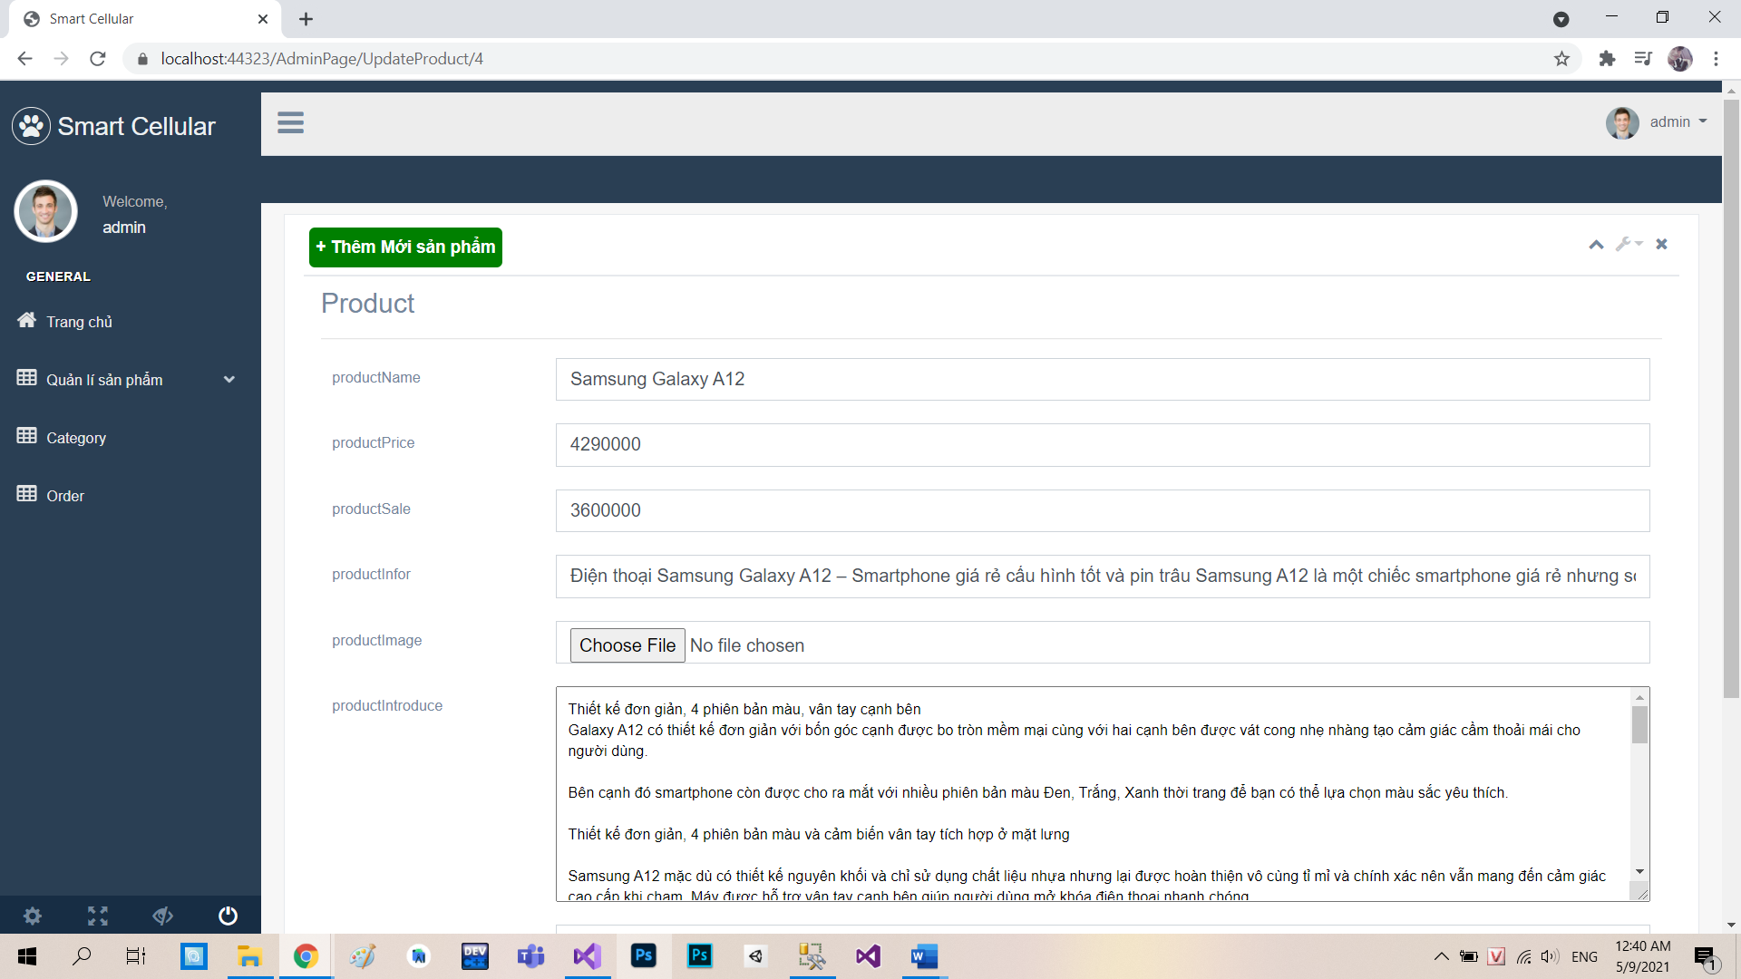
- Chỉnh sửa thông tin sản phẩm:

Slide 24
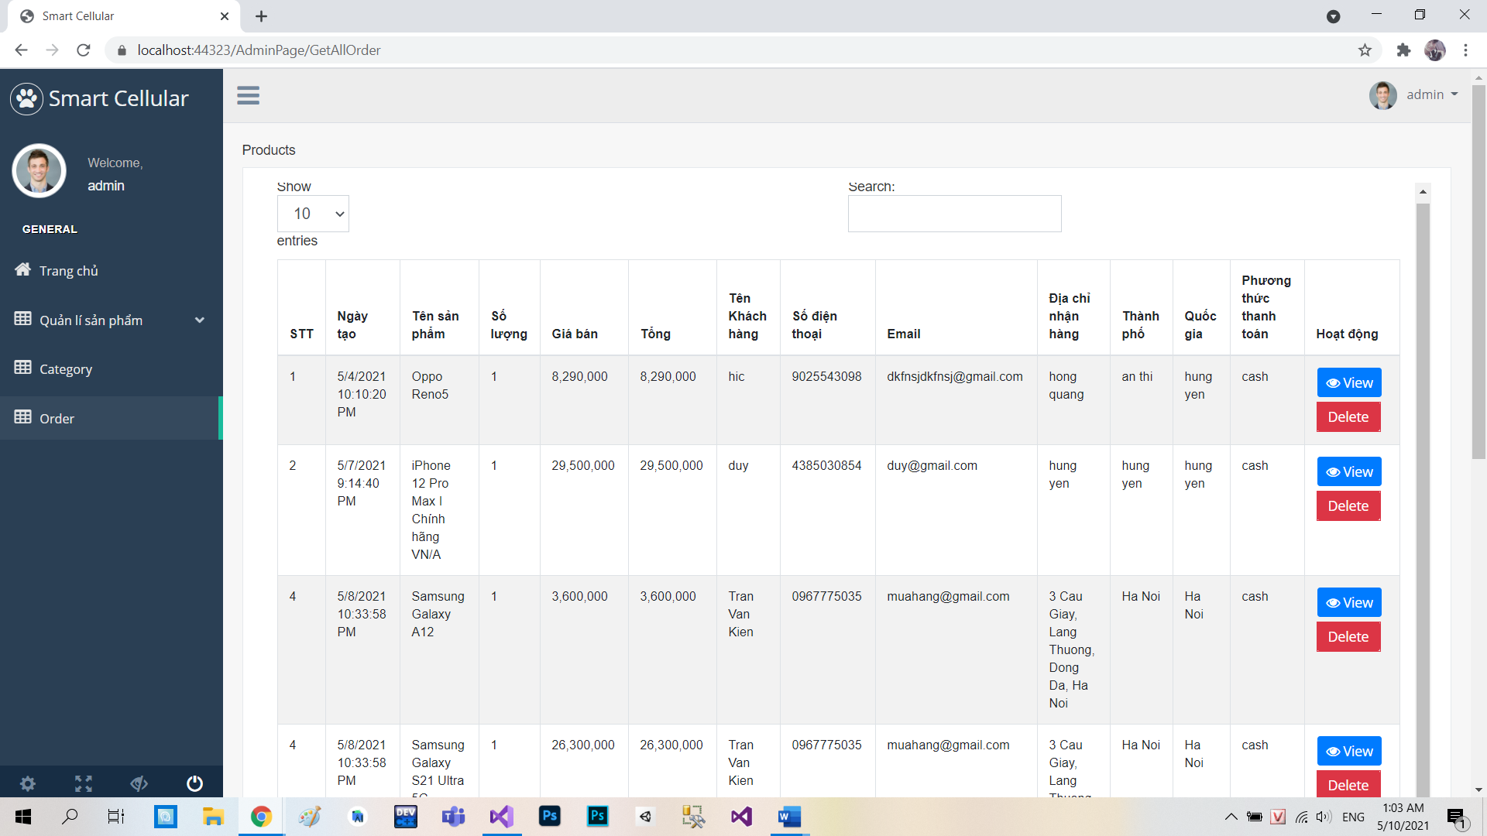
Quản lý danh sách đơn hàng:

